Slide 1
МКДОУ детский сад «Красная шапочка»
вторая группа раннего возраста «Ладушки» (1.5 – 2г.)
Воспитатели:
Казанцева Анжела Петровна
Иванова Яна Сергеевна

Slide 2
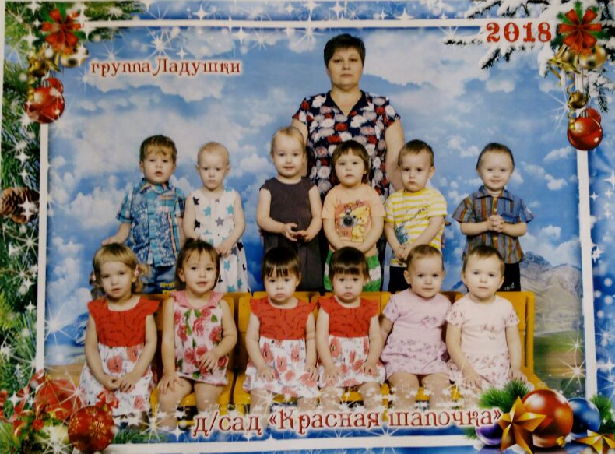
Краткая характеристика группы
В нашей группе 16 детей, из них 6 – мальчиков и 10 – девочек.
Все дети хорошо адаптировались в детском саду. Легкая степень адаптации у 12 детей – это 87,5%, средняя составила 6,25% -это2 ребенка, тяжелой адаптации нет, неоконченная – у 2 детей – это составляет 6,25%.
В течении года дети
прибавили в среднем вес –
от1кг.-1,5кг., рост от 2см. до 4см.
Первая группа здоровья у 6 детей,
вторая-11детей,
ЛФК-1, часто болеющий,
редко ходящий-1.
культурно-гигиенические
навыки сформированы.

Slide 3
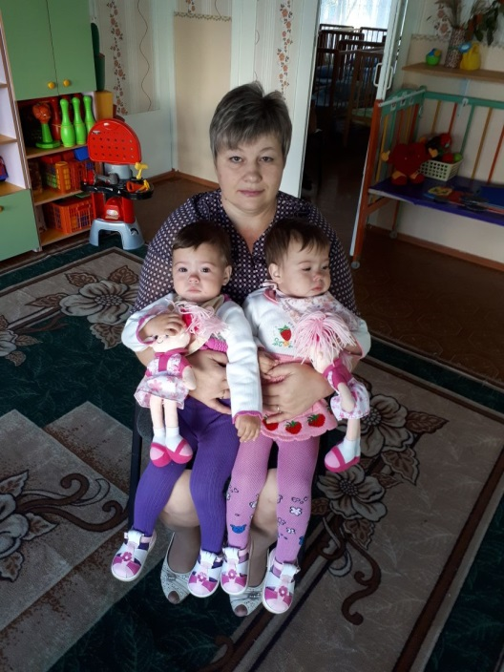
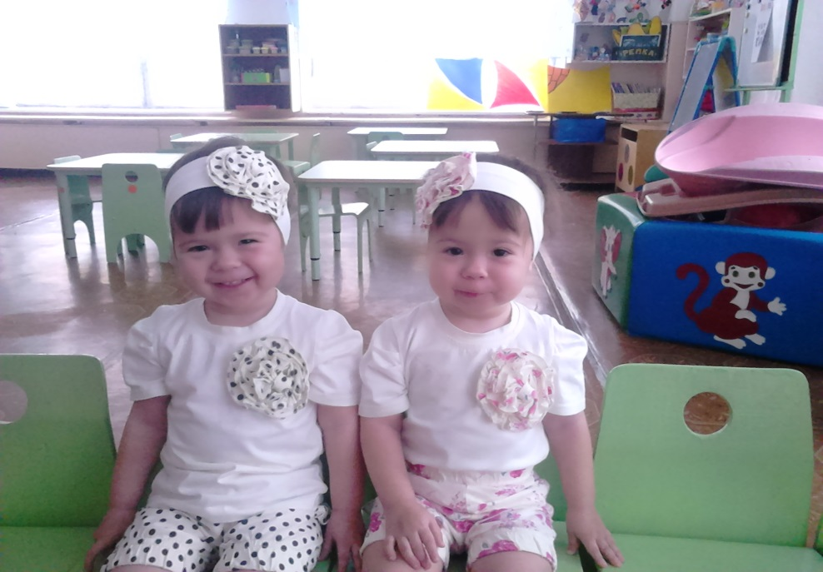
В период адаптации я приложила максимум усилий, чтобы дети с желанием ходили в детский сад, быстрее привыкали к новым условиям. Ко всем детям осуществлялся индивидуальный подход. Был налажен тесный контакт с родителями. Каждый родитель получил памятку и рекомендации по адаптации ребенка к детскому саду. Проведенное анкетирование среди родителей «Давайте познакомимся» позволило полнее узнать о семье, ребенке, чтобы правильно и вовремя помочь родителям в адаптационный период.

Slide 4
Деятельность педагога
Одной из задач федерального государственного стандарта дошкольного образования является обеспечение психолого-педагогической поддержки семьи и повышение компетентности родителей в вопросах развития и образования детей, охраны и укрепления их здоровья.
Решая эту задачу, приоритетным направлением нашей группы является работа с родителями. Сотрудничество с семьей является одним из важнейших условий организации эффективного воспитательного процесса в ДОУ. Для того чтобы родители стали активными помощниками педагогов, необходимо вовлечь их в жизнь детского сада. Клуб – наиболее подходящая для этого форма работы, позволяющая установить эффективное и целенаправленное взаимодействие детского сада и родителей. Для установления сотрудничества детского сада и семьи в вопросах обучения, воспитания и развития детей мной организован родительский клуб «Хочу все знать».
Данная работа направлена на родителей детей раннего возраста, ведь если привлечь и заинтересовать родителей на начальном этапе посещения ребёнка детского сада, то можно выработать систему успешного сотрудничества детского сада и родителей.
Родительский клуб создан для любящих родителей, отдающих душу и сердце воспитанию детей.

Slide 5
Цель родительского клуба «Хочу все знать»
Установление сотрудничества дошкольного образовательного учреждения и семьи в вопросах воспитания детей раннего возраста, расширение форм работы с родителями, обеспечение социализации детей раннего возраста и их адаптации к поступлению в ДОУ.
Задачи клуба «Хочу все знать»:
решение проблемы адаптационного периода, подготовка детей к посещению ДОУ;
вовлечение родителей в воспитательно - образовательный процесс ДОУ, повышение их психолого-педагогической грамотности;
установление контакта с семьей, оказание помощи родителям в преодолении барьера недоверия к дошкольному учреждению.

Slide 6
Работая по данной теме и решая задачи клуба, мной были оформлены стенды для родителей, где они могут получать полную информацию о нашей работе. Проводятся консультации, беседы, выставки, родительские собрания, принимаем участие в различных конкурсах, пополнили развивающую предметно-пространственную среду.

Slide 7
Взаимодействие с педагогами
Принимала участие в педсовете :
Тема: «Создание максимально-благоприятных условий для развития познавательной активности и математических представлений у дошкольников посредством использования современных форм организации работы по ФЭМП в соответствии с ФГОС ДО», где представила картотеку игр по ориентировке в пространстве для детей раннего возраста.
Участвовала в семинаре-практикуме «Организация подвижных игр в разных возрастных группах», на котором представила свой опыт работы.

Slide 8
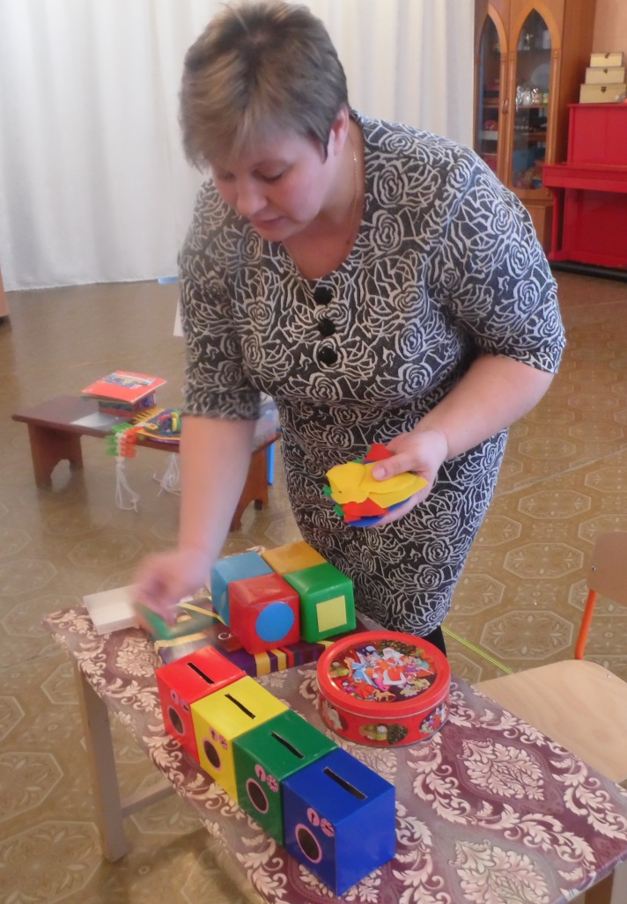
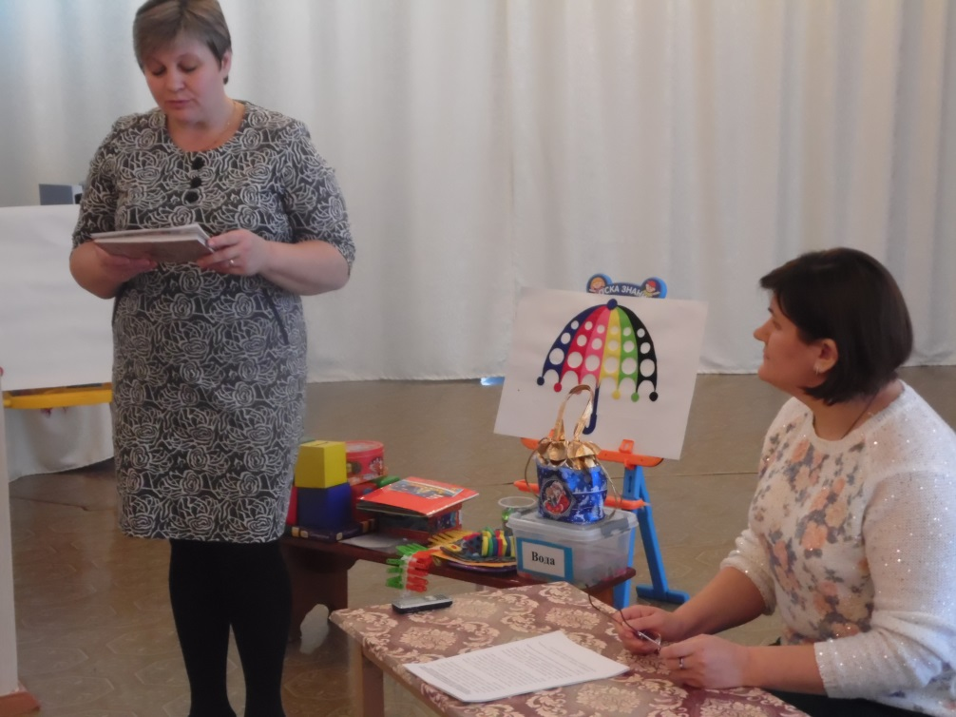
Участвовала в семинаре-практикуме «Педагогические условия развития математических представлений у дошкольников в свете реализации ФГОС ДО», где поделилась опытом работы и представила дидактические игры по сенсорному развитию детей раннего возраста.

Slide 9
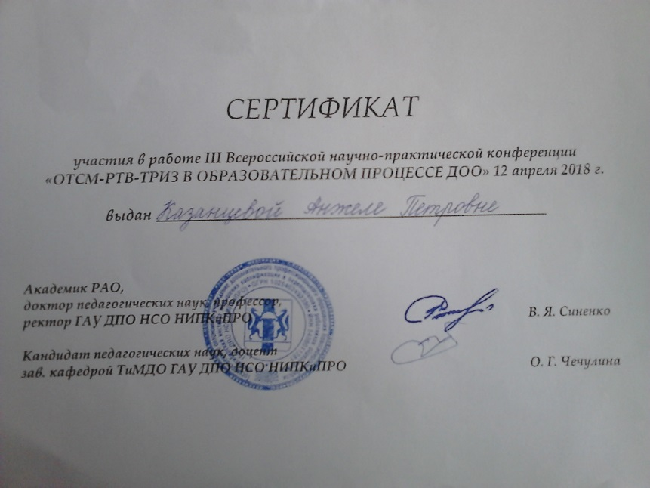
Участие в работе методического объединения
Посетила МО в МКДОУ д/с «Родничок» по внедрению технологии ТРИЗ для дошкольников для начинающих.
Была участником на третьей Всероссийской научно-практической конференции «ОТСМ-РТВ-ТРИЗ в образовательном процессе ДО».
Присутствовала на районном
семинаре-практикуме в УМЦ,
где воспитатели д/с «Огонек»
представили свой опыт по
работе с родителями. Тема семи-
нара «

Slide 10
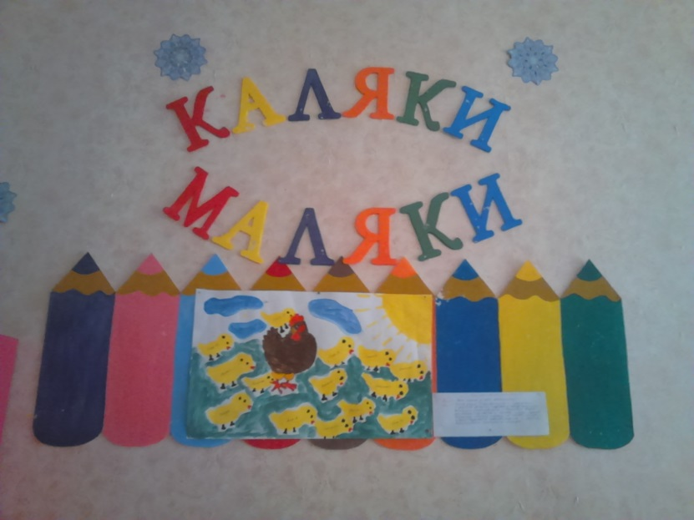
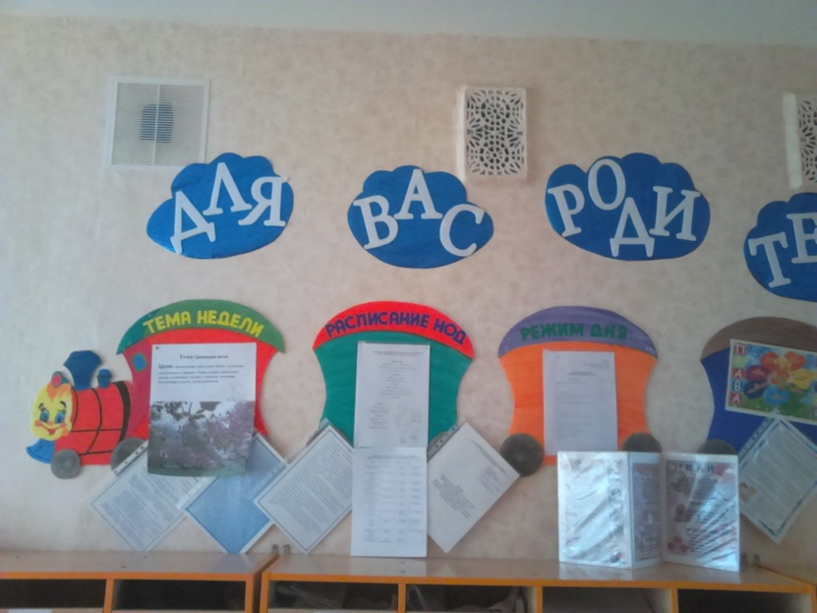
Взаимодействие с родителями
Моя тема по самообразованию-это родительский клуб, как одна из форм работы с семьей в период адаптации.
Работая по данной теме и решая задачи клуба, мной были оформлены стенды для родителей, где они могут получать полную информацию о нашей работе.

Slide 11
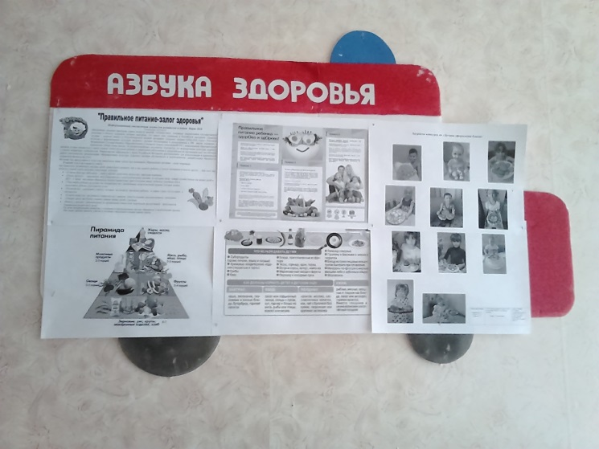
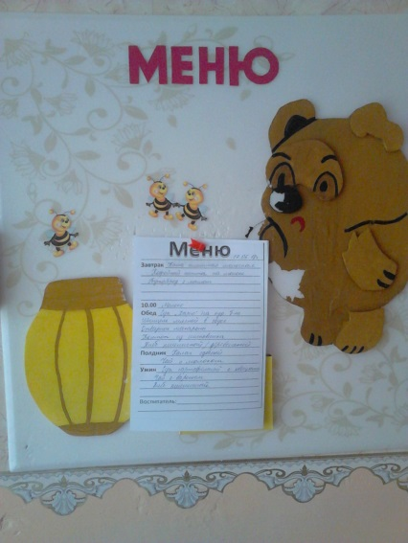
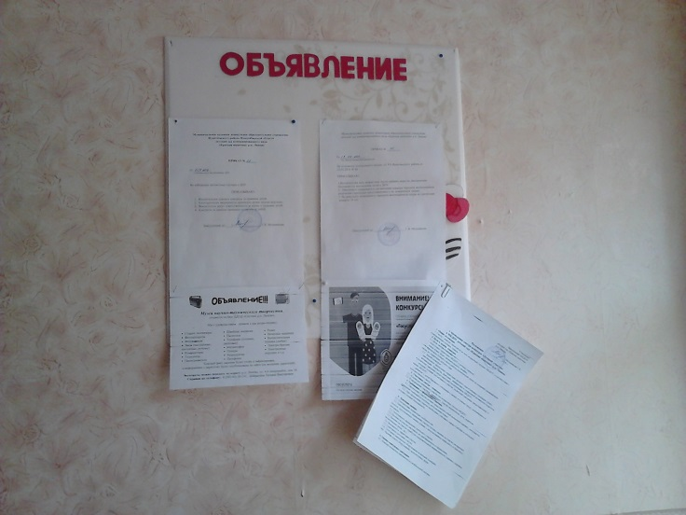
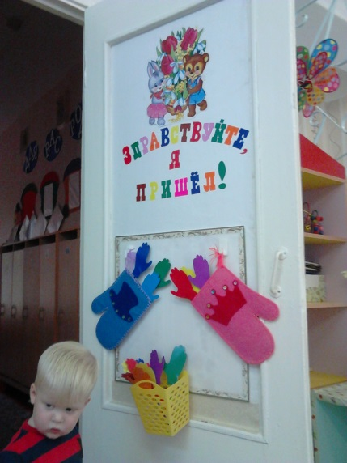
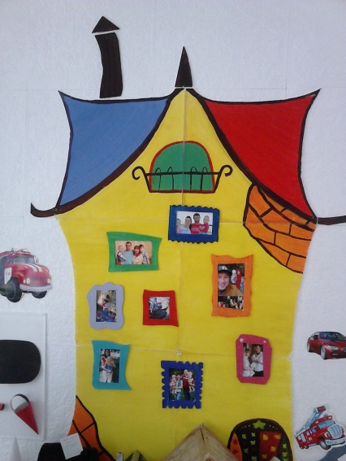
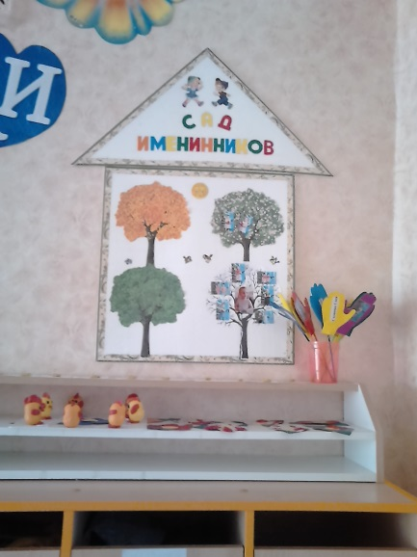
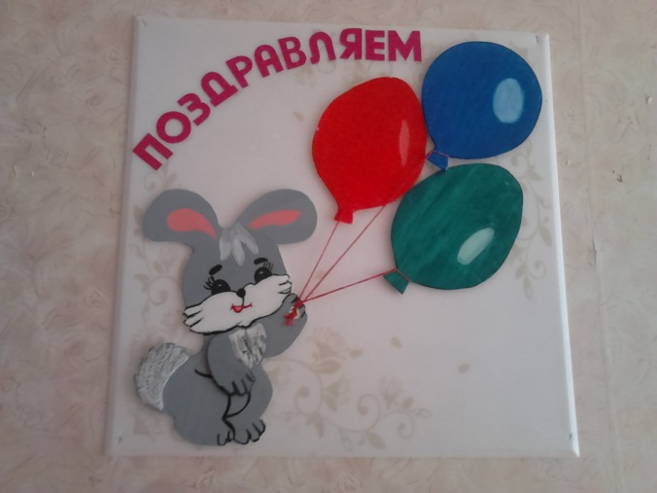

Slide 12
На первом родительском собрании было проведено анкетирование родителей «Давайте познакомимся», из которого мы узнали о семьях и детях нашей группы. Тема собрания «Давайте знакомиться!», присутствовало 12 человек.
Второе собрание мы провели по окончанию адаптационного периода, тема: «Адаптация – трудное время». Цель: развивать взаимодействие родителей и педагогов в вопросах воспитания и образования детей. Присутствовало 11 человек.

Slide 13
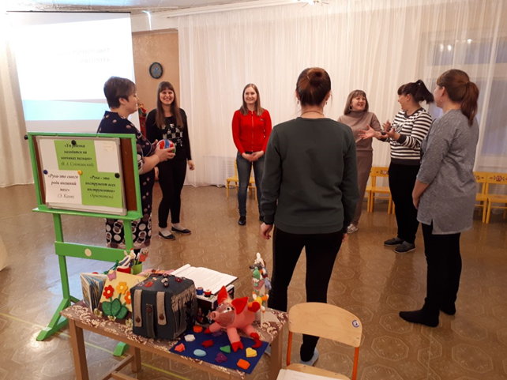
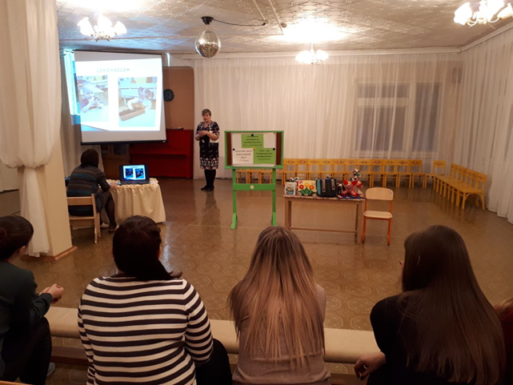
Третье родительское мы провели в форме семинара-практикума, где родители делились своим опытом. Тема семинара «Пальцы помогают говорить», присутствовало 8 родителей.

Slide 14
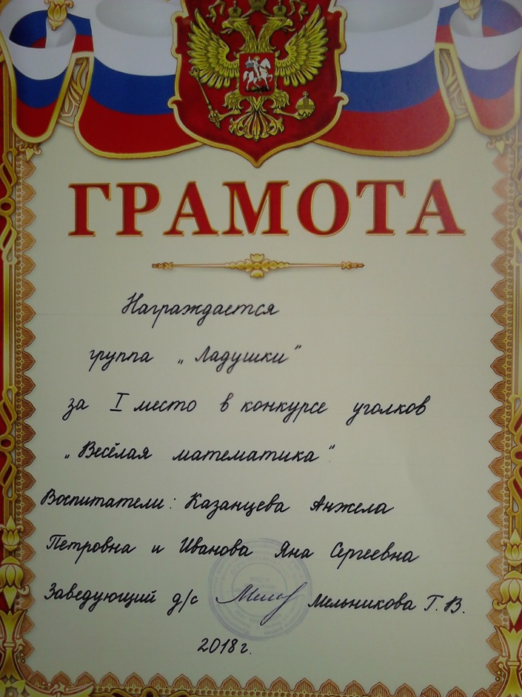
На данном семинаре родителям было дано задание сделать пальчиковые игры с учетом сенсорного развития детей своими руками.
Таким образом мы приняли участие в конкурсе «Веселая математика» и заняли первое место. Также принимали участие в осеннем конкурсе «Чудо овощи».

Slide 15
В течении года проводились консультации и беседы с родителями, как индивидуально, так и по подгруппам.
Темы консультаций: «Как пережить разлуку, или как научить ребенка любить д/с», «Если ваш ребенок кусается… Привычки», «Воспитание культурно-гигиенических навыков», «Игры и упражнения для развития речи детей», «Какие сказки читать детям? Как правильно общаться с детьми», «Игры для сенсорного развития детей раннего возраста. Учить цвета просто и весело».
Беседы: «Погода и одежда», «Как провести выходной день с детьми», «Ребенок на улице», проводились индивидуальные беседы по проблемам адаптации.
В приемной группы выставлялись папки-передвижки «Как одевать ребенка осенью, зимой, весной»,, папка-передвижка по адаптации и «Игры для непосед».
Еженедельно оформляли тематический уголок в соответствии с темой недели. Привлекали родителей к участию в тематических неделях.
По теме «дикие животные весной» семья Кайгородцевых сделала макет «дикие животные в лесу весной», а семья Щербаковых макет «Зоопарк». По теме «Мой дом», родители приняли активное участие и сделали несколько домов. По теме «одежда и обувь» семья Панфиловых и Гошко обшили кукол. По теме «Неделя конструирования» совместно с родителями был оформлен мини музей кубиков.

Slide 16
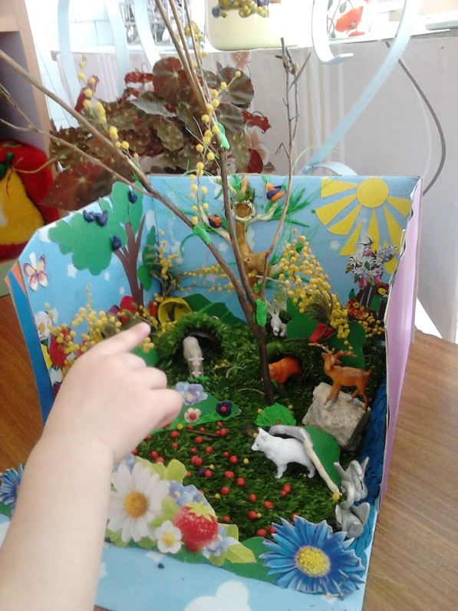
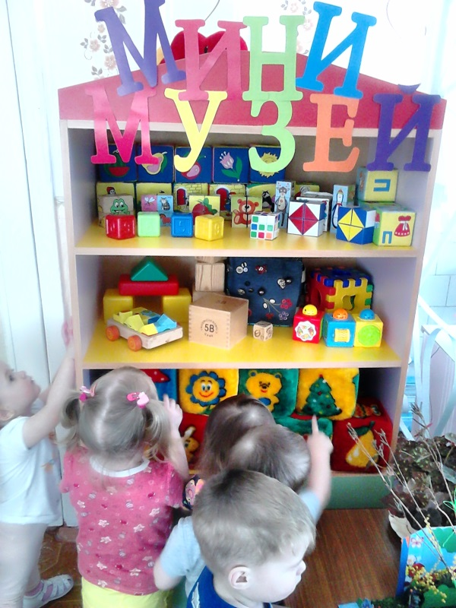
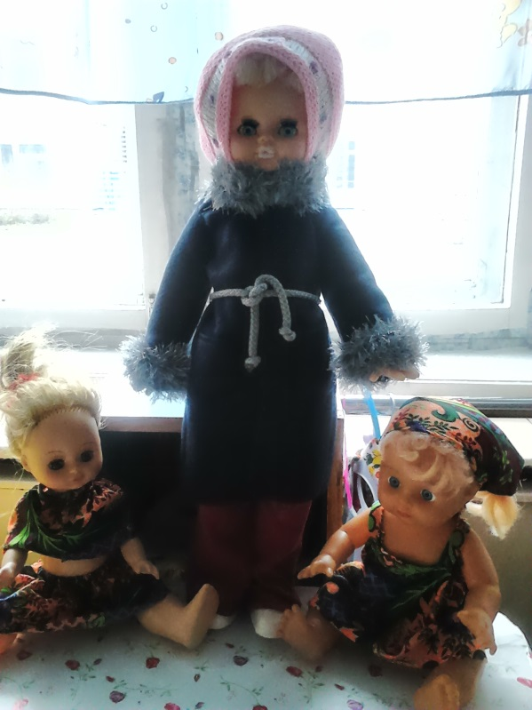
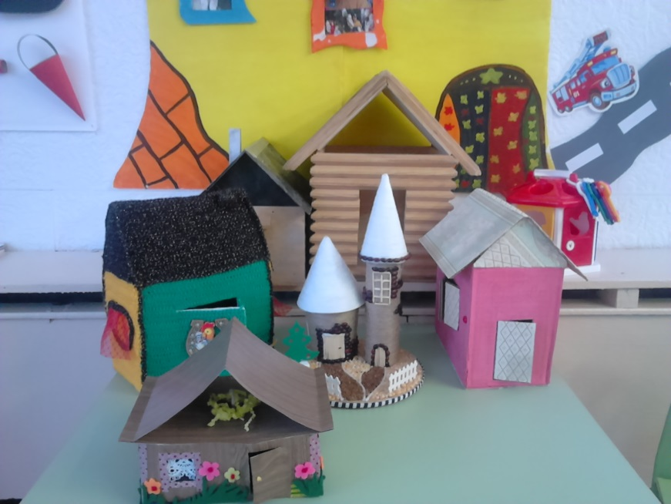
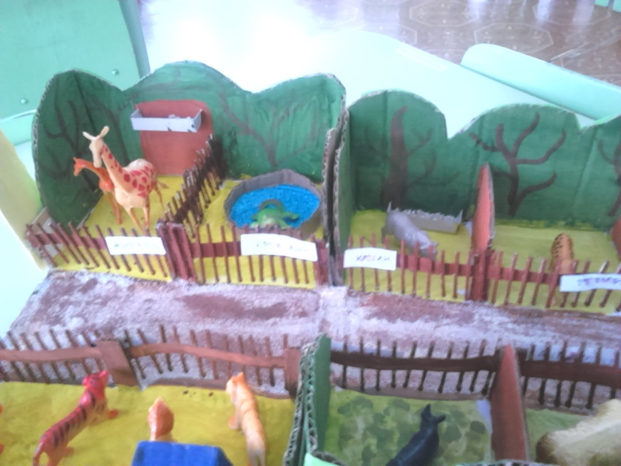

Slide 17
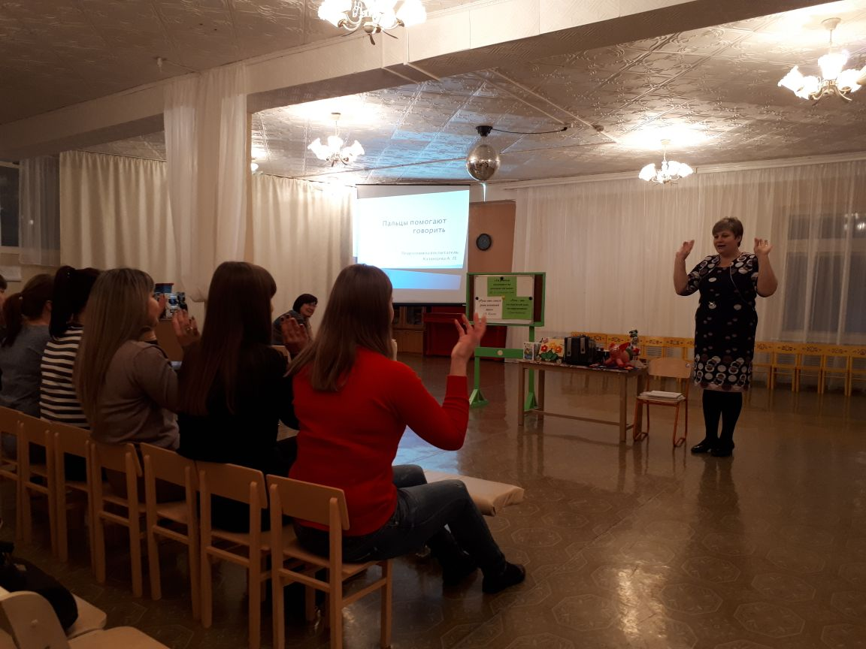
Родители принимали активное участие в проектной деятельности, в пополнении предметно-пространственной развивающей среды. В данный момент родители активно участвуют в оформлении участка группы.
Работа с родителями конечно сложна, но и в тоже время интересна. Только партнерское взаимодействие воспитателей с родителями предполагает – взаимопомощь, взаимоуважение и взаимодоверие. А это, я считаю, одно из немаловажных условий успеха в нашей работе.

Slide 18
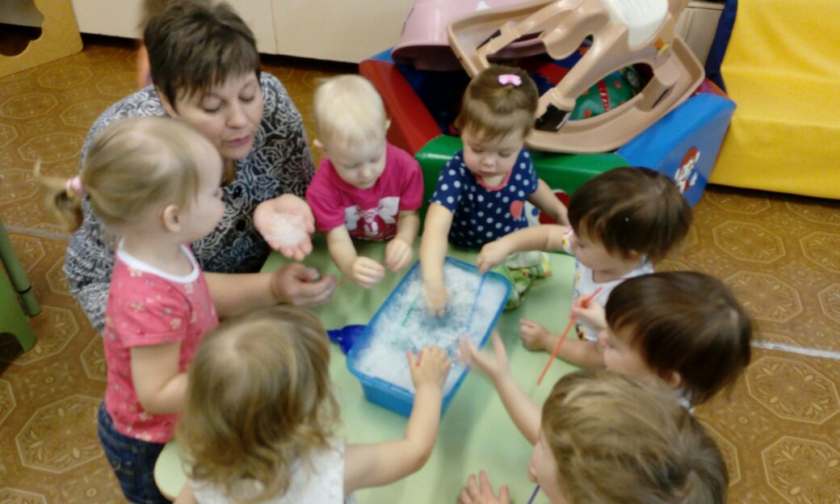
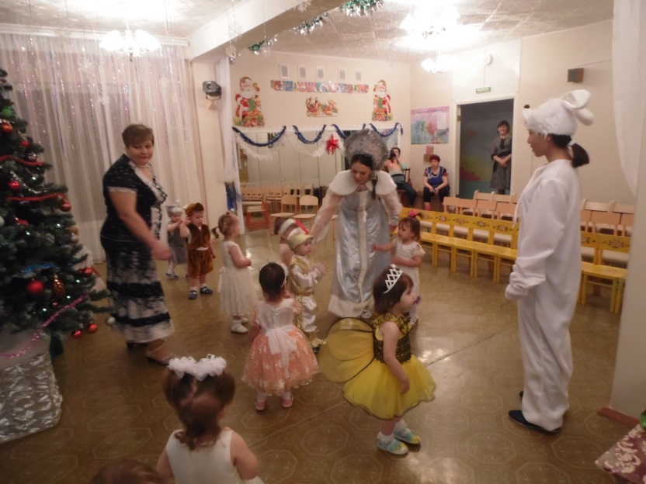
Интересные события в жизни группы
В течении года дети развивались согласно возрасту, изучали программный материал и показали положительную динамику по всем направлениям развития. В группе были организованы интересные проекты: «Мыло пенится, смотрите!», «В гостях у сказки», «Неделя радуги», а также новогодний утренник.

Slide 19
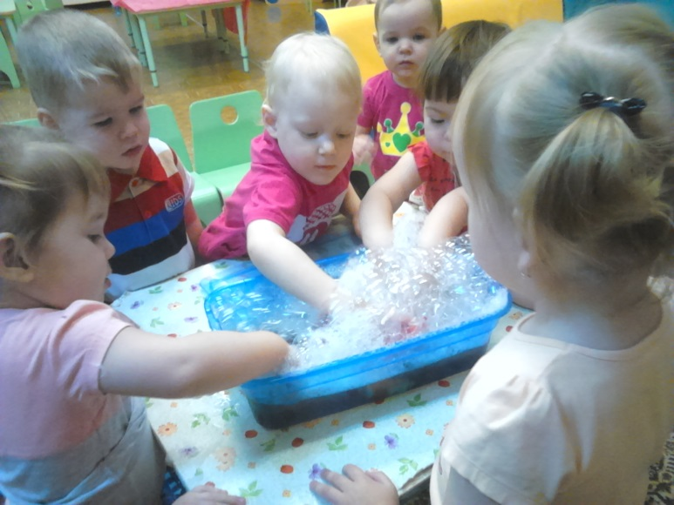
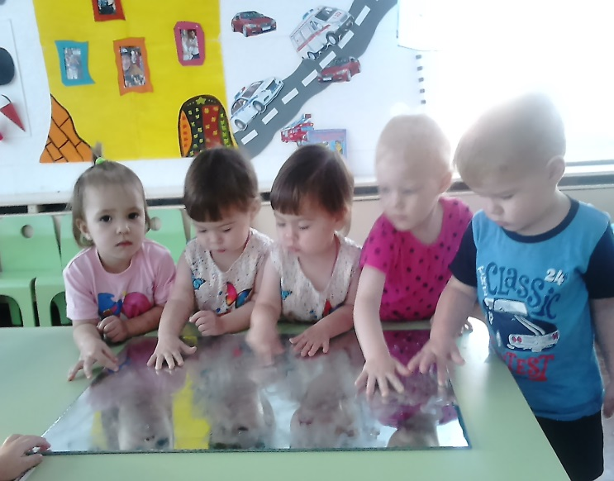
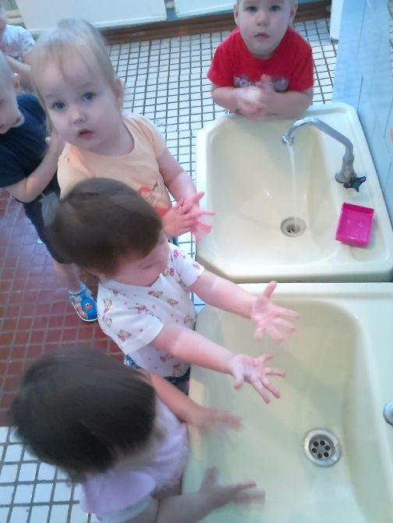
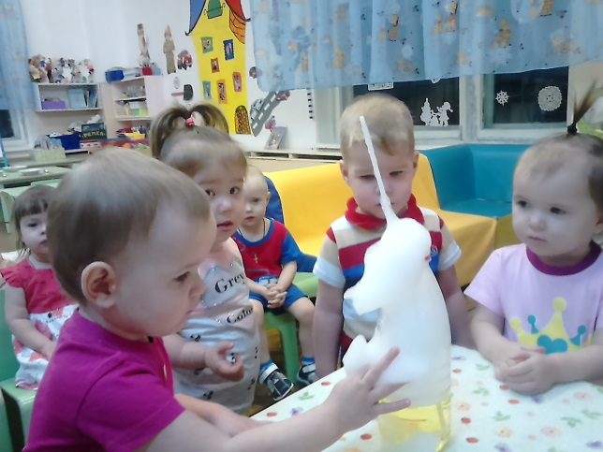

Slide 20
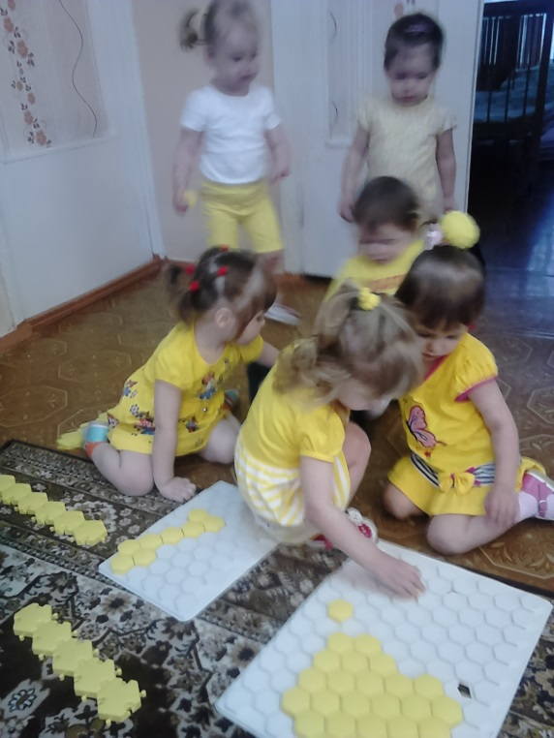
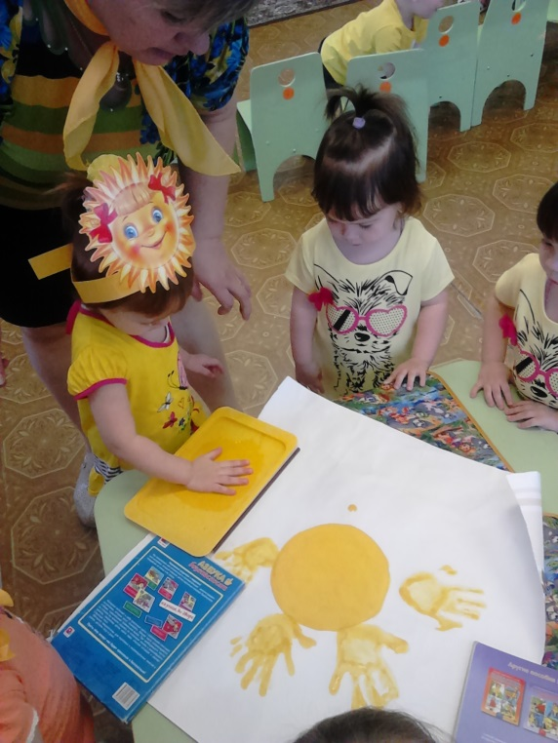
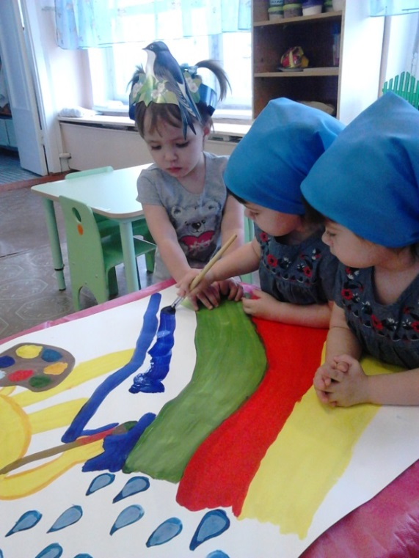
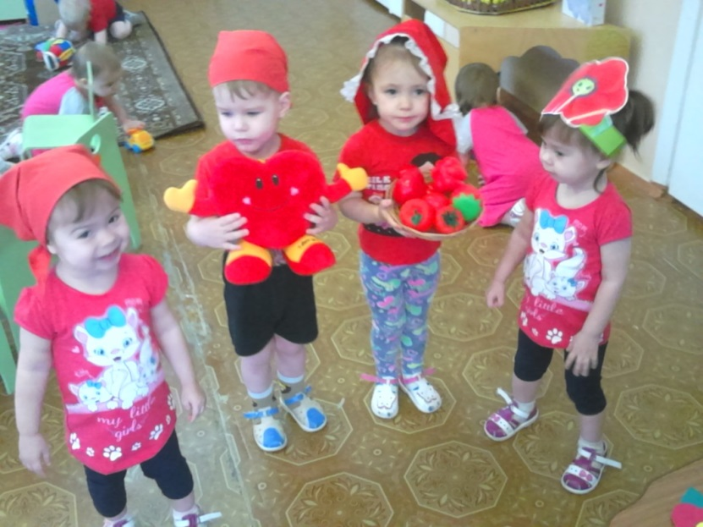
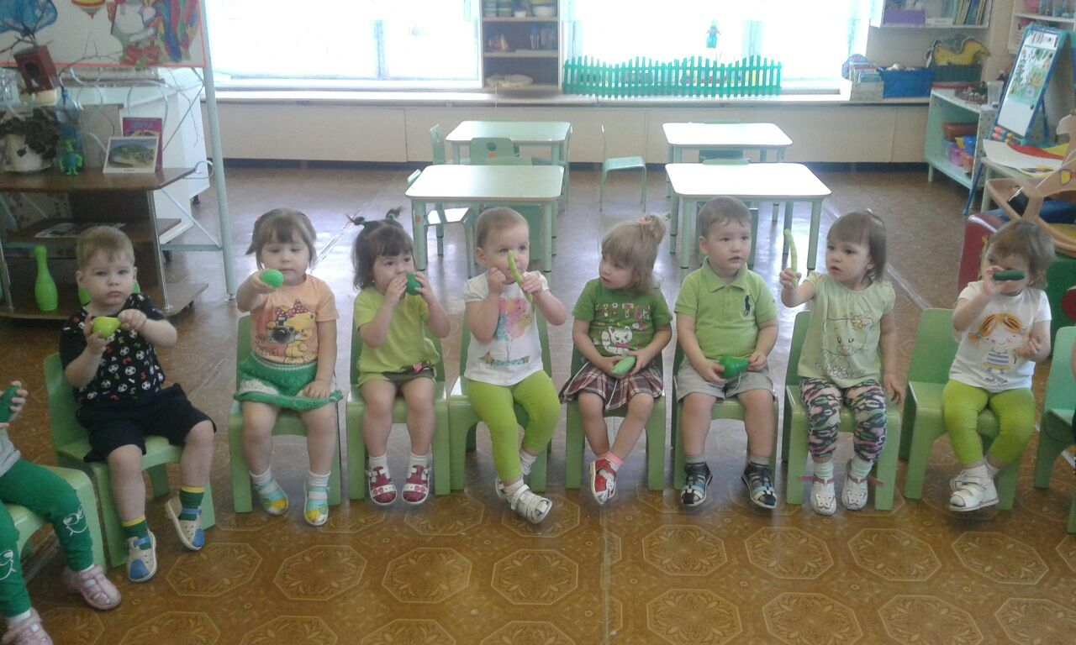

Slide 21
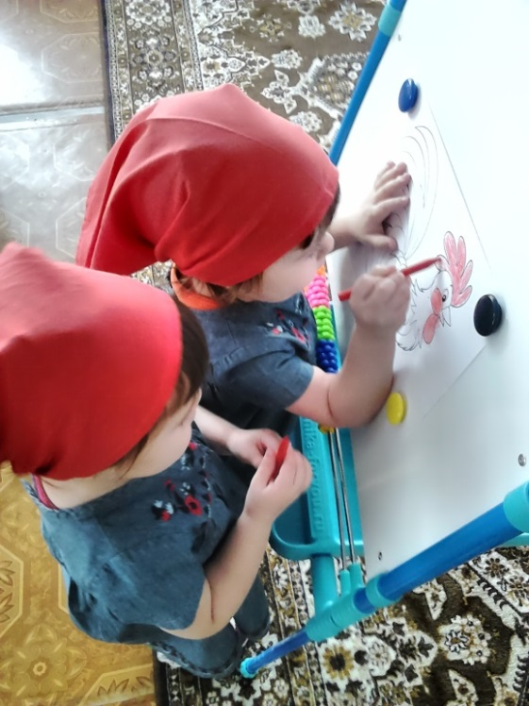
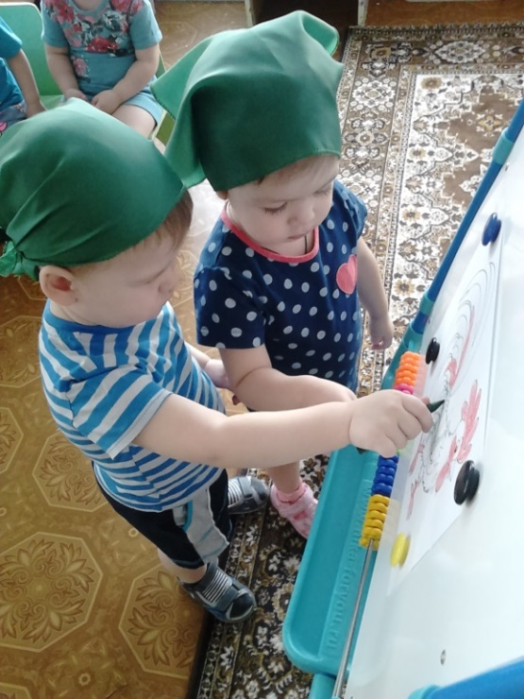
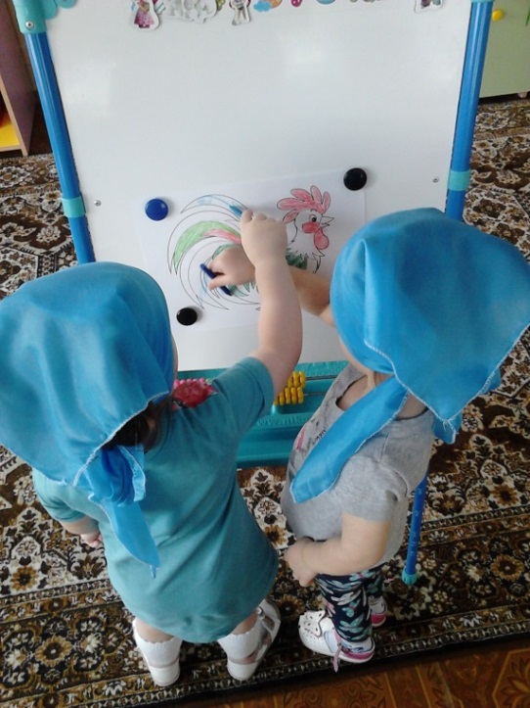
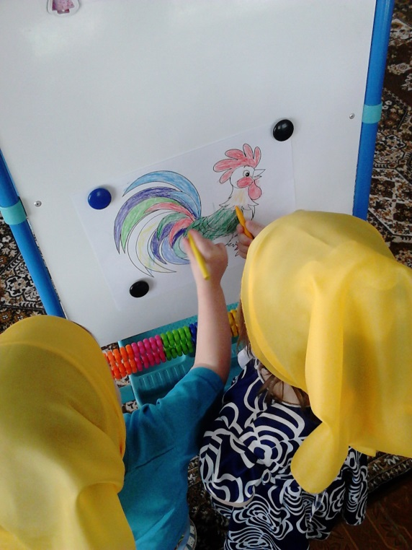
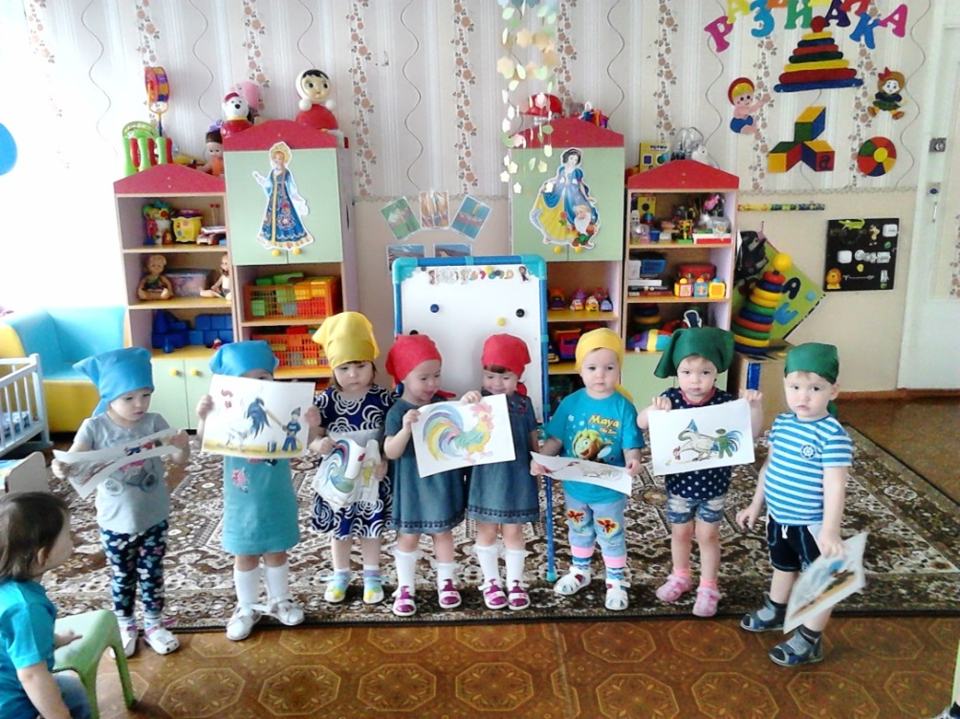

Slide 22
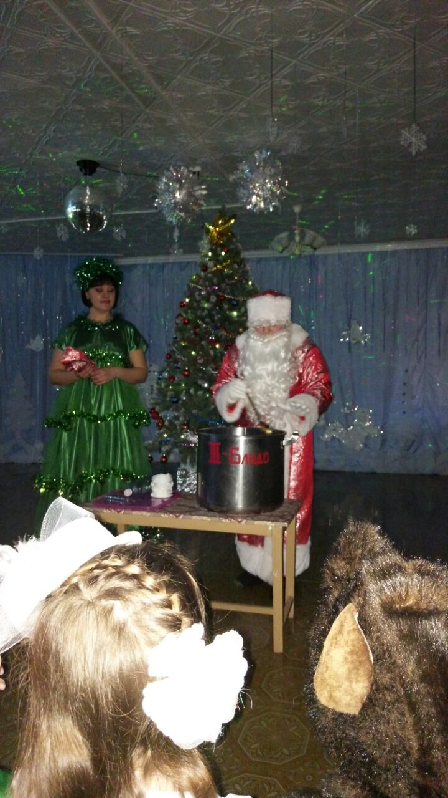
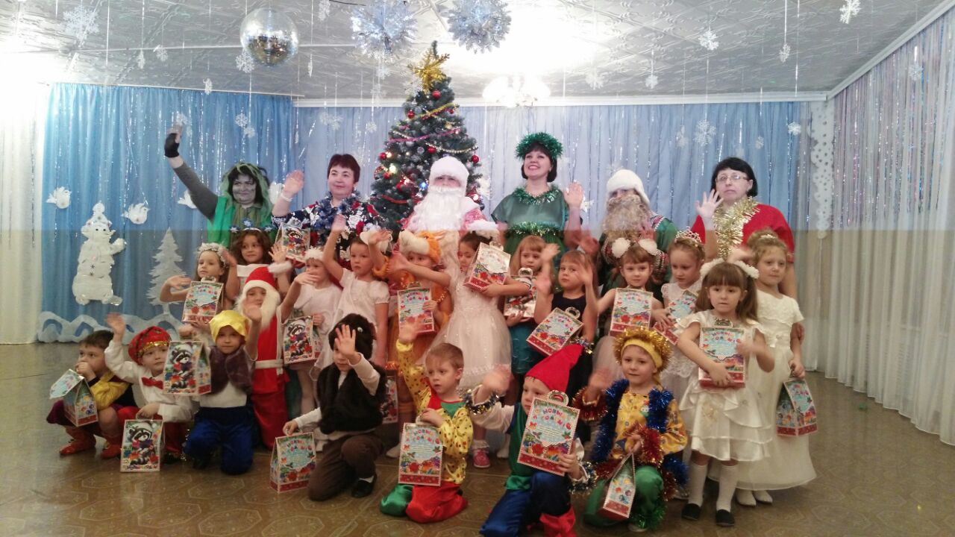
Участие в общественной жизни ДОУ
Принимала участие в новогодних утренниках (дед Мороз), в организации вечеров отдыха. Педагог-наставник для молодого специалиста Ивановой Я. С.

Slide 23
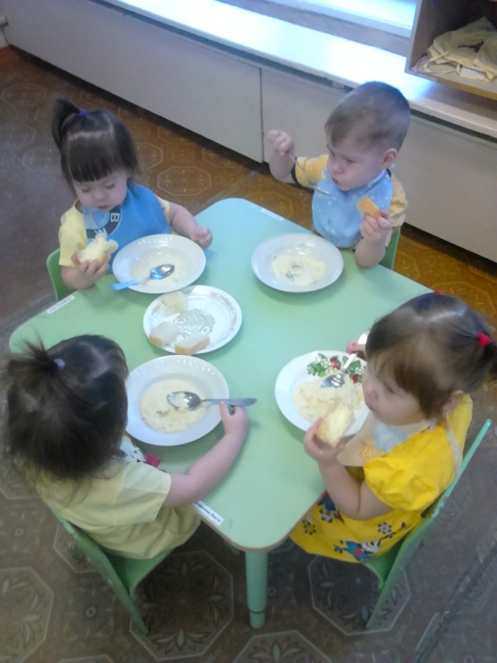
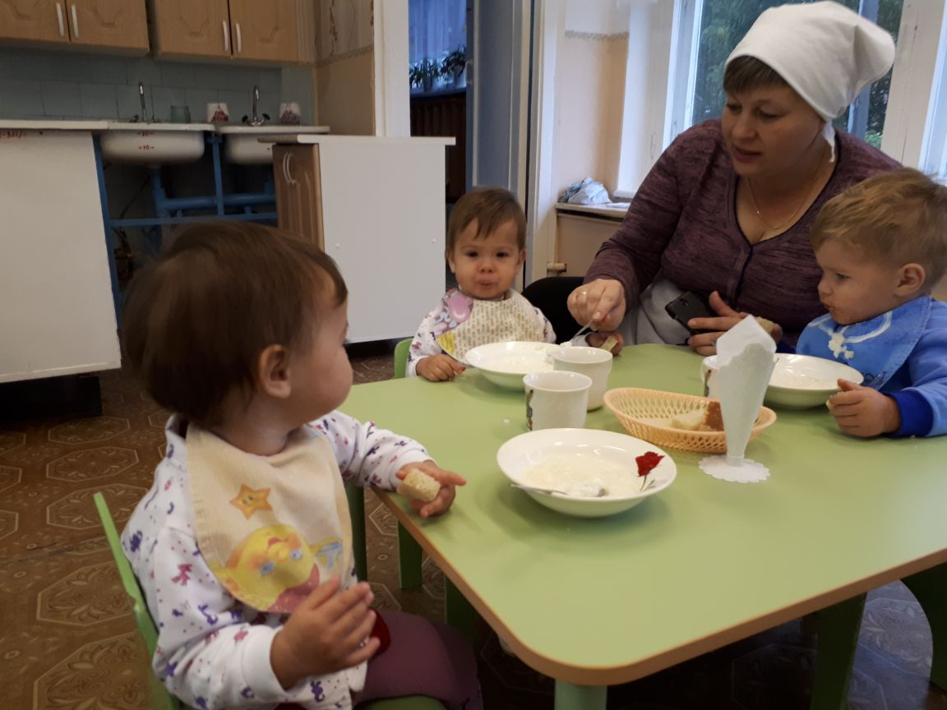
Достижения детей
Адаптация детей прошла успешно. На конец года у детей сформированы культурно-гигиенические навыки. Если в начале года дети не умели говорить, то в конце учебного года дети начали говорить, и не просто словами, а предложениями. Научились снимать сандалики, носочки и штанишки, а также надевать их.

Slide 24
Перспективы на следующий год
С учетом успехов и проблем, возникших в этом учебном году намечены задачи на следующий учебный год:
Продолжать работу по самообразованию, а именно расширить работу клуба.
Провести интелектуальную игру «Поле чудес» с родителями. Тема игры: «Эмоциональный мир ребёнка». Цель: создание положительной мотивации у родителей для дальнейшего взаимодействия с педагогами по проблемам воспитания детей.
Развлечение «Вместе весело шагать!!!», где участниками будут дети и их родители. Цель: Привлечение родителей к развитию детей, путём совместного труда; сплочение в общем деле.
Проведение различных мероприятий с детьми, а именно участие в конкурсах, утренниках, развлечениях и многое другое.
Повысить уровень педагогического мастерства путем участия в педсоветах, семинарах, мастер – классах, обучения на курсах повышения квалификации. Принять участие на августовской конференции, опубликовать статью в сборнике НИИКПРО.

Slide 25
пожелания
Не принимать детей в ясельную группу, если они намерены через полгода переходить в другой детский сад. Принимать детей по прописке.
Доработать календарный план по темам недели в ясельной группе.
Приглашать родителей для участия в утренниках, развлечениях на уровне детского сада.

Slide 26
Спасибо за внимание!

